Slide 1
前期设计汇报
第一组
2021年11月16日

Slide 2

目录
1
需求调研情况
2
数据字典
3
ER图设计

Slide 3
任务概述
7.1 类的继承与派生
选择的是任务一AI Helper，完成的是AI Helper中的写作助手的功能，构建一个文本匹配与搜索模型，目标是通过用户输入的几个词或一段话，找到最合适的句子表达其语义，通过输入的几个词查找到对应的专业语句进行匹配。
从数据集中的tex文件中提取出句子，按‘.?!’进行分割成句子。而后使用了两种模型来训练词向量。获得词向量后，使用三种办法来获得句子的句向量，从而获得语料库中每一个句子的句向量，在用户输入query后，通过句向量的相似度进行快速匹配，可以实现写作助手的功能。

Slide 4
数据集处理
7.1 类的继承与派生 —— 7.1.1 派生与继承的实例
使用Pandoc包，将所有的tex文件转换成doc文件，而后使用python提取所有doc文件中的文本数据，组成语料库。起初受文件格式及其他类型文件的影响等大部分文件转换失败，而后将所有tex文件统一复制到一个文件夹下后统一转换，成功。获得每个句子的时候，由于目标是AI写作助手，所以把那些句子中词个数小于4的句子全都去掉，这样的句子一般没有参考意义。
另外，经过观察，转换过来的里面有一些很长的句子，但是全都由‘\a’,‘\e’等东西组成，并且长度超过了五六百个。将这些东西也全都剔除掉。

Slide 5
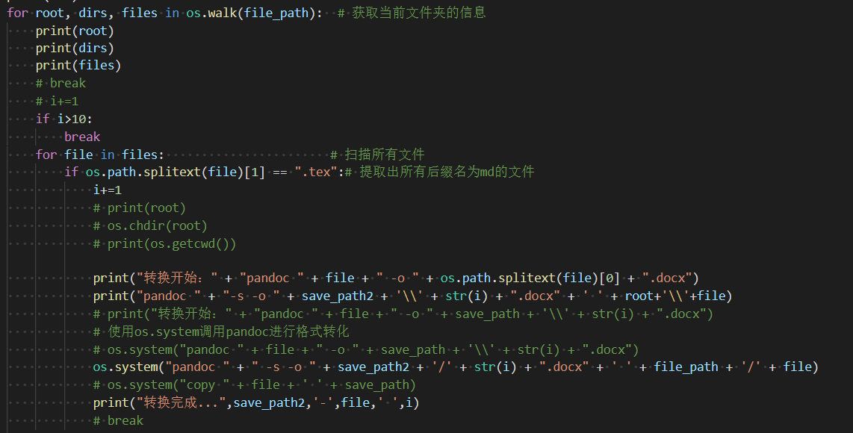
7.1 类的继承与派生 —— 7.1.1 派生与继承的实例

Slide 6
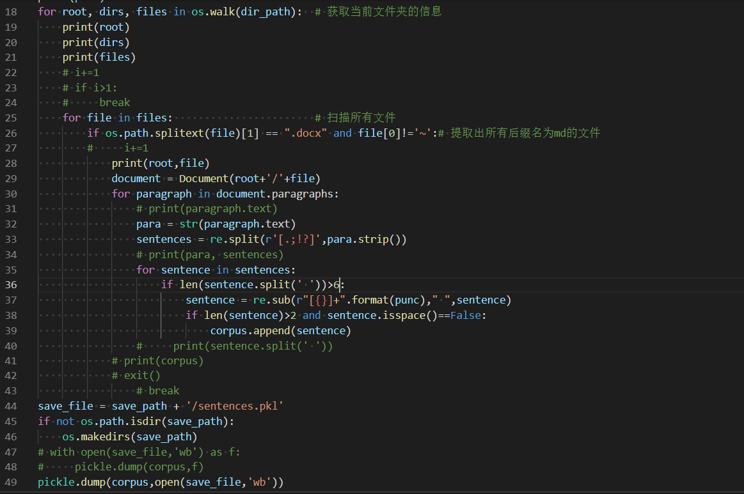
7.1 类的继承与派生 —— 7.1.1 派生与继承的实例

Slide 7
模型概述
7.1 类的继承与派生 —— 7.1.1 派生与继承的实例
使用语料库训练词向量的模型分别是word2vec与BERT模型训练语料获得word embedding。获得每个句子的embedding，使用的是相加求和（average pooling），max pooling，以及tfidf（word2vec+tfidf）的方法。所有语句的embedding获得后，再将用户输入的query转化为embedding，即可查找距离最近的句子。
目前构建了一个简易的交互系统，输入一些单词或者一句话，输出前k个最符合的句子。

Slide 8
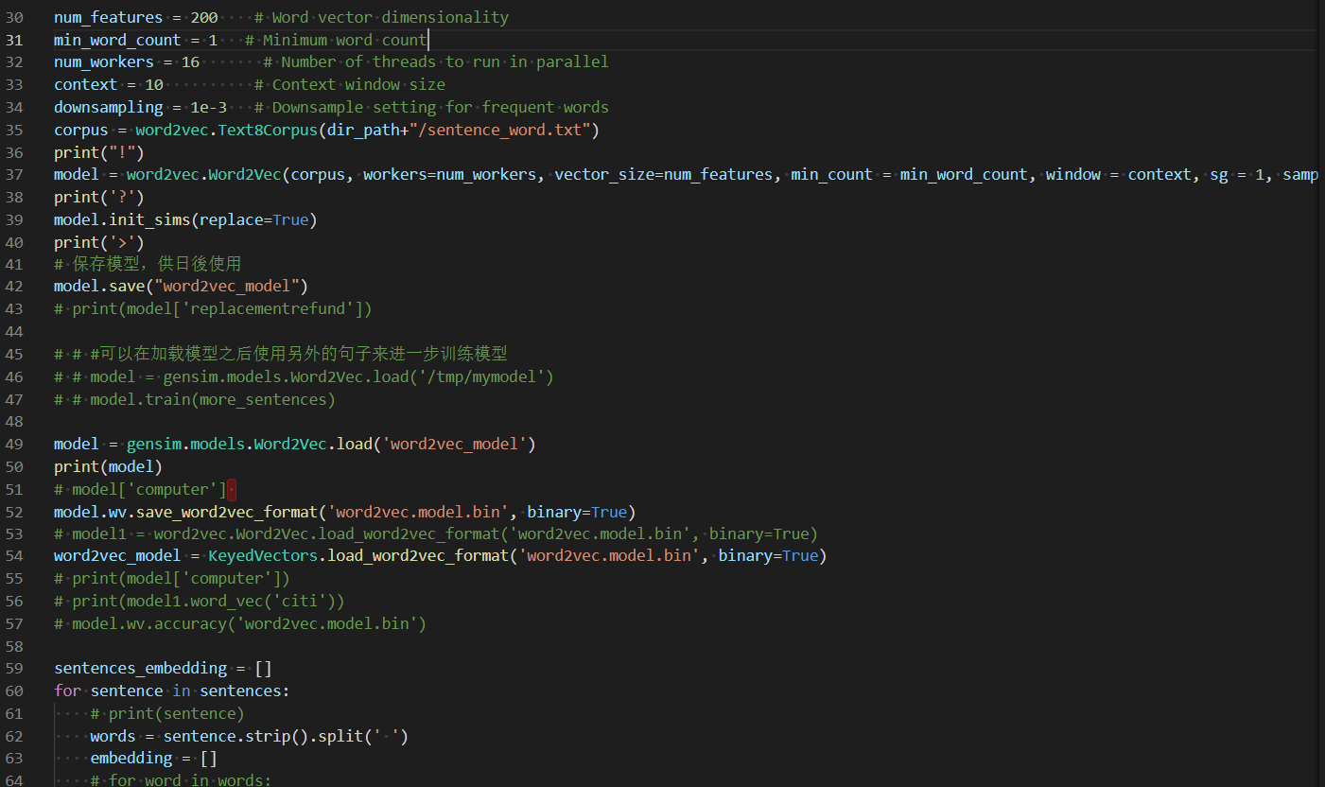
7.1 类的继承与派生 —— 7.1.1 派生与继承的实例

Slide 9
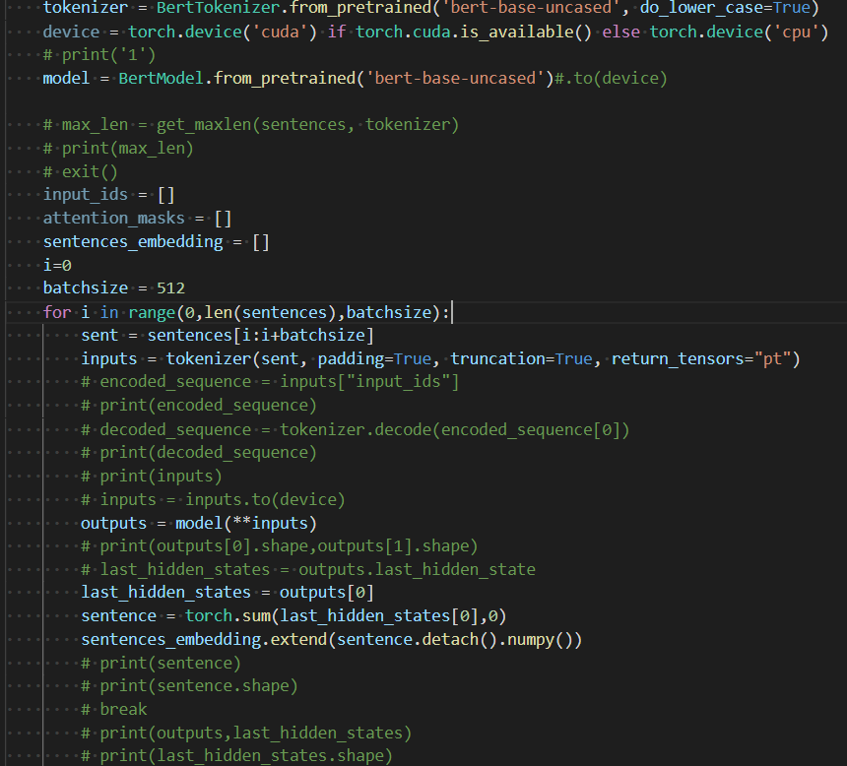
7.1 类的继承与派生 —— 7.1.1 派生与继承的实例

Slide 10
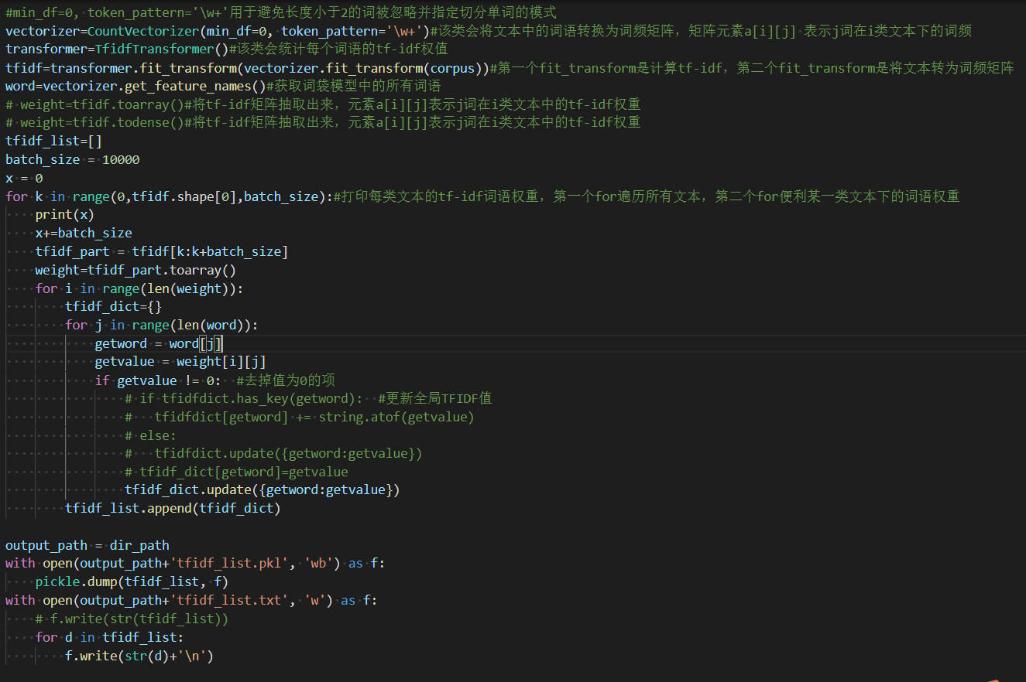
7.1 类的继承与派生 —— 7.1.1 派生与继承的实例

Slide 11
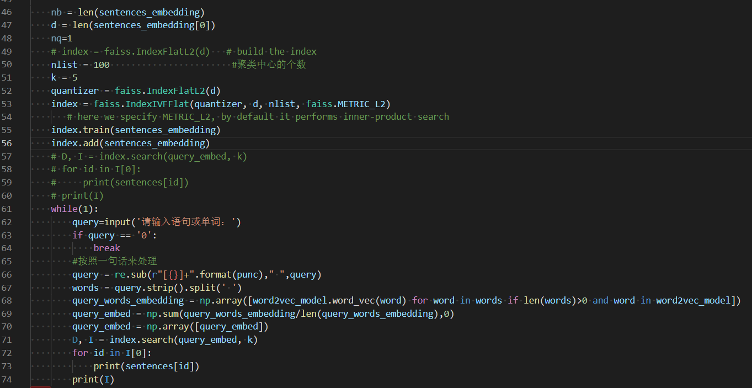
7.1 类的继承与派生 —— 7.1.1 派生与继承的实例

Slide 12
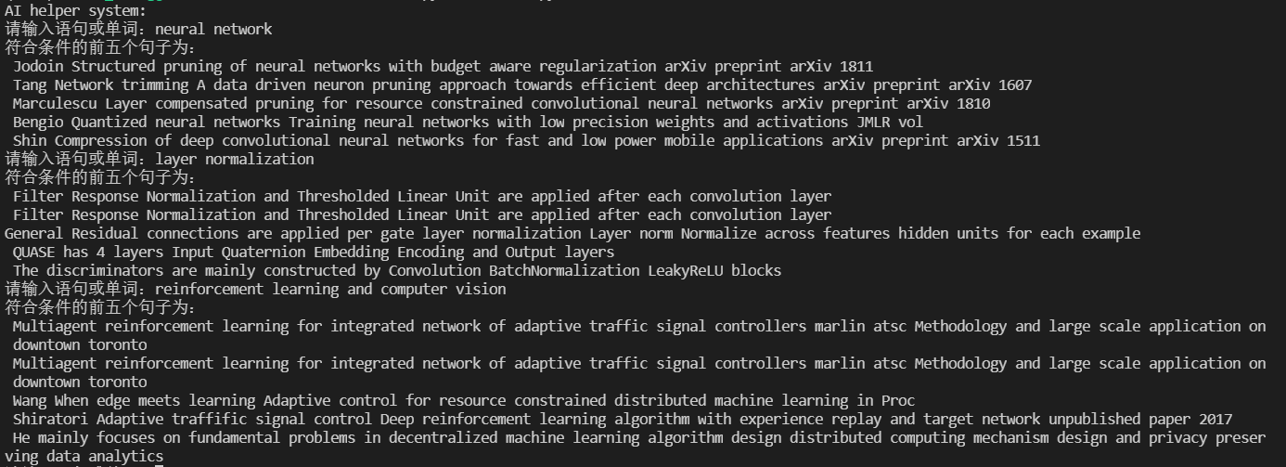
结果分析
7.1 类的继承与派生 —— 7.1.1 派生与继承的实例
Word2vec+average pooling：
Word2vec的向量设置的是200维，返回最接近的5个句子。
结果评价：可以看出，结果还可以，关键词基本都在句子中有体现，算是比较符合语义的，word2vec较好地提取出了词的语义，并在均值求句向量的过程中保留了重要信息

Slide 13
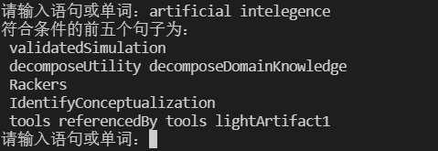
结果分析
7.1 类的继承与派生 —— 7.1.1 派生与继承的实例
Word2vec+max pooling：
评价：文不达意，与average pooling相比，max pooling真的啥也没学出来。

Slide 14
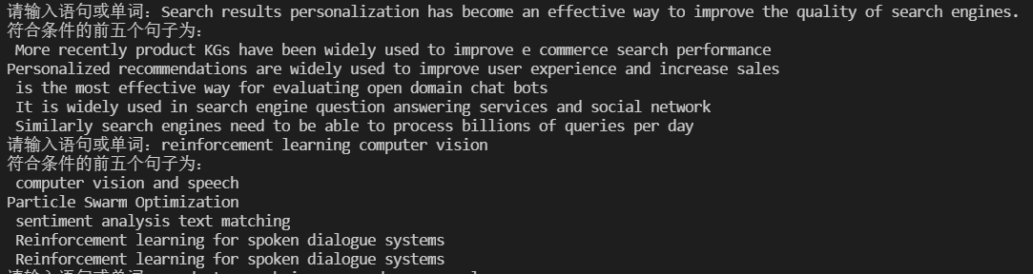
结果分析
7.1 类的继承与派生 —— 7.1.1 派生与继承的实例
Bert+average pooling：
结果评价：效果尚可，但是没有word2vec好。能提取出部分语义信息以及一些关键词的信息。考虑到bert自身的原因， BERT训练的词向量一般效果很好，但是句向量一般效果比较差是因为BERT训练的句向量有坍缩的问题，即句向量都被编码到了⼀个很小的区域内，即使是语义上完全无关的句⼦，也表现出了很⾼的相似度，进而难以⽤于下游任务

Slide 15
7.8 深度探索 —— 7.8.2 派生类对象的内存布局
感谢聆听

